Slide 1
校園卡、數位學生證
系統掛失作業說明

Slide 2
申請資料變更，服務再提升
本公司官網提供數位學生證持卡人自行增補個人資料管道，持卡人可享有更好的悠遊卡保障及服務~
經本公司審核通過資料變更後，畢業後仍可享有掛失服務及餘額返還。
發現遺失，持卡人可立即撥打本公司24小時客服專線(4128880手機及金馬地區請加02)申請掛失。
現行須由老師提供學生資料向本公司申請掛失，通過本公司審核後，持卡人可自行處理掛失，進而減少老師作業。

Slide 3
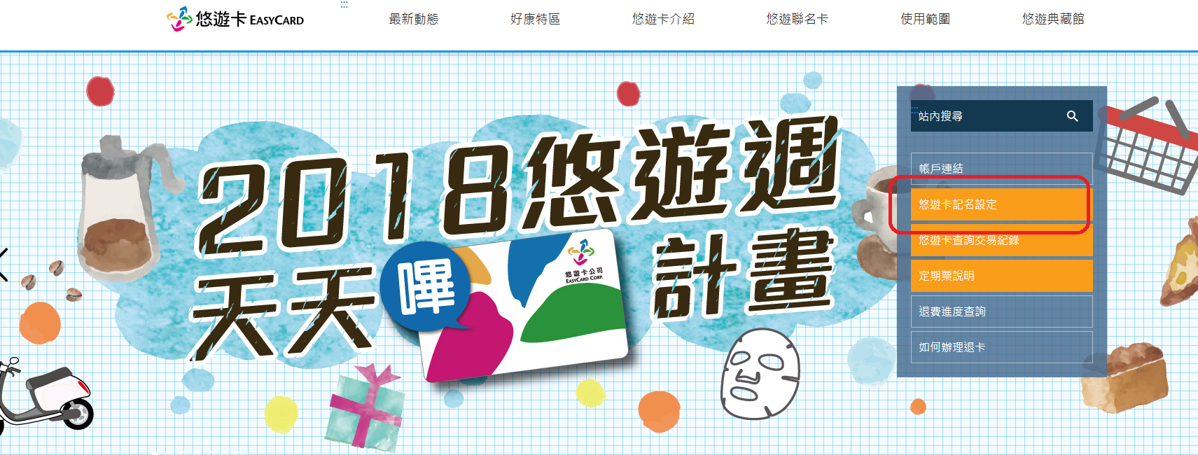
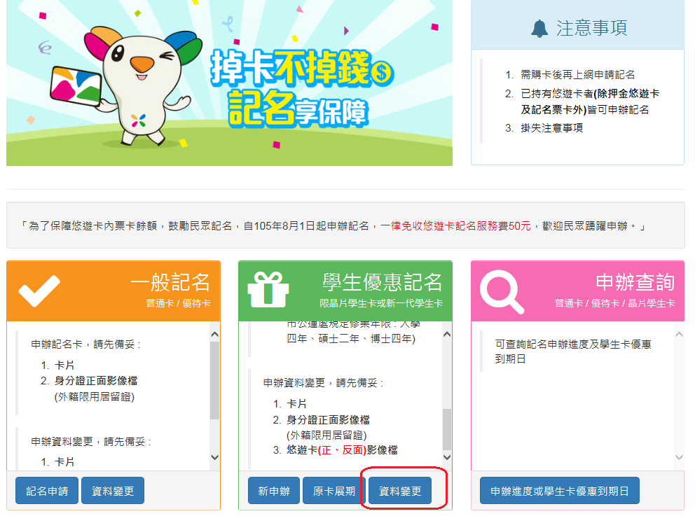
進入悠遊卡公司官網網址 www.easycard.com.tw
亦可進入悠遊卡公司 Easy Wallet
備妥身分證、悠遊卡(悠遊卡正、反面影像檔)
1.悠遊卡記名設定
2.資料變更

Slide 4
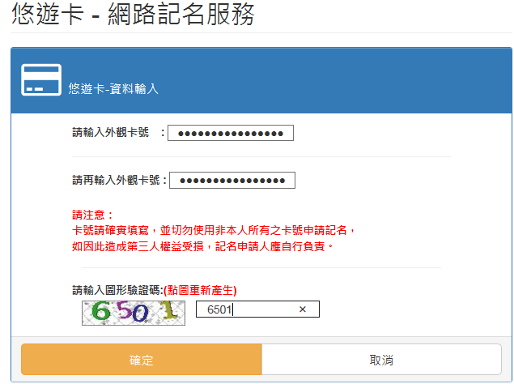
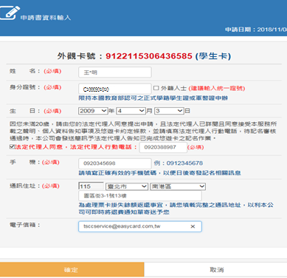
3.輸入卡號
4.輸入個資

Slide 5
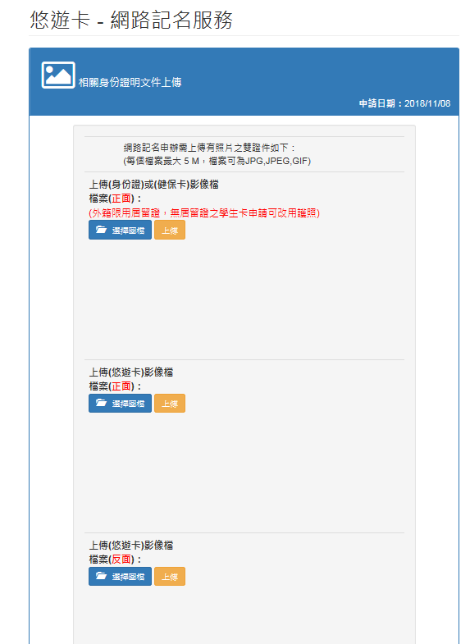
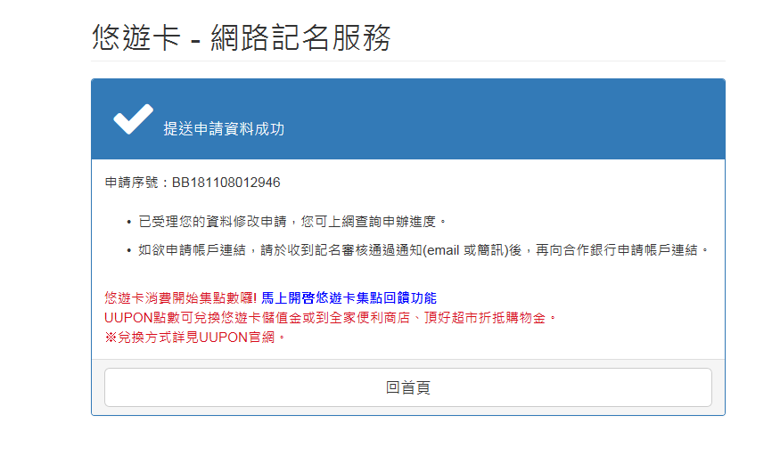
審核結果以
手機簡訊通知
5.上傳圖檔
6.提送申請

Slide 6

6
Notes:
6

